Slide 1
ПРАВИЛА ПОВЕДЕНИЯ
учащихся на уроках физической культуры

Slide 2

К урокам физической культуры
допускаются учащиеся, прошедшие
инструктаж по технике безопасности
!!!

Slide 3

НЕ ИМЕЮЩИХ медицинских противопоказаний и состоящие в основной и подготовительных медицинских группах здоровья
К урокам физической культуры допускаются учащиеся,

Slide 4
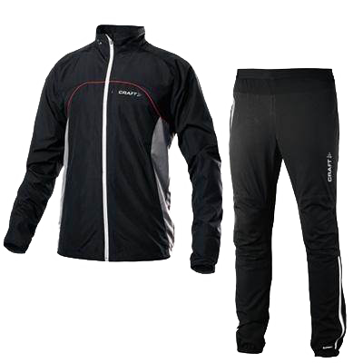
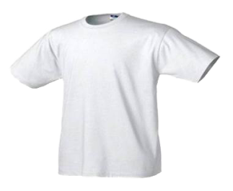
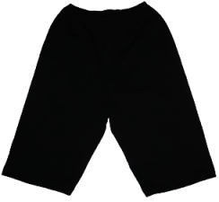

Учащиеся ОБЯЗАНЫ иметь на уроке спортивную форму и чистую спортивную обувь.
Спортивная форма должна соответствовать температуре в спортивном зале и погодным условиям (при занятиях на улице)

Slide 5

В спортивной раздевалке ЗАПРЕЩАЕТСЯ вставать на скамейки, мусорить, грубо вести себя по отношению к другим учащимся
В случае возникновения конфликтной ситуации учащиеся
должны сообщить об этом учителю

Slide 6





Ценные вещи НЕ РЕКОМЕНДУЕТСЯ оставлять в спортивной раздевалке, их следует передать учителю физкультуры

Slide 7

Со звонком на урок учащиеся собираются на построение в спортивном зале
В случаях когда занятия проводятся на улице, учащиеся не выходят из помещения без сопровождения учителя физкультуры

Slide 8

ЗАПРЕЩАЕТСЯ жевать жевательную резинку на уроках физкультуры

Slide 9


Мобильным телефоном можно пользоваться
С РАЗРЕШЕНИЯ УЧИТЕЛЯ

Slide 10
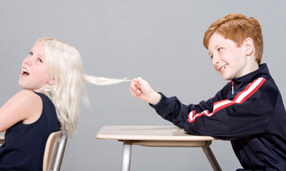
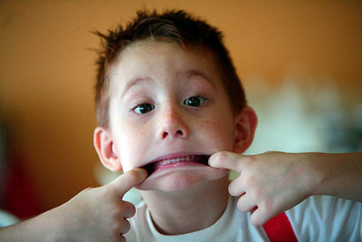
Учащиеся НЕ ДОЛЖНЫ мешать учителю проводить урок и другим учащимся выполнять упражнения на уроке

Slide 11
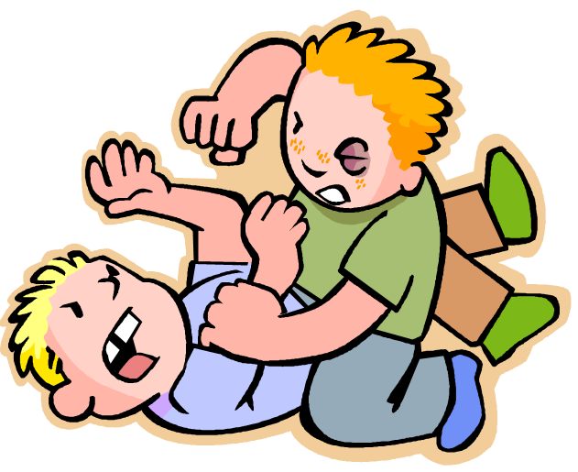
Учащиеся ОБЯЗАНЫ вести себя корректно по отношению к другим учащимся. В случае возникновения конфликтной ситуации между учащимися немедленно обратиться к учителю

Slide 12
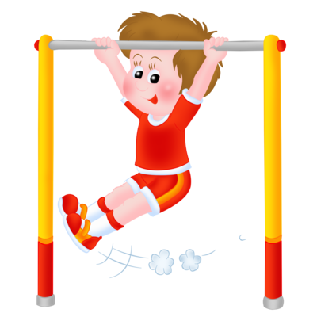


На уроках учащиеся ОБЯЗАНЫ выполнять только те упражнения, которые разрешил выполнять учитель

Slide 13


Во время самостоятельного выполнения упражнений (учебная игра, соревнования и т.п.) учащиеся ДОЛЖНЫ учитывать свой уровень физической подготовленности, состояние здоровья и место проведения занятий

Slide 14
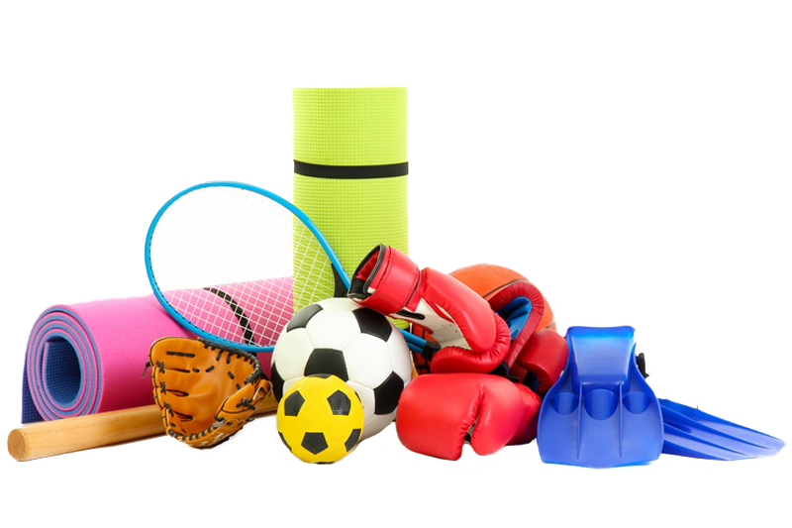
ЗАПРЕЩАЕТСЯ самостоятельно брать спортивный инвентарь, находящийся в спортивном зале и тренерской комнате

Slide 15
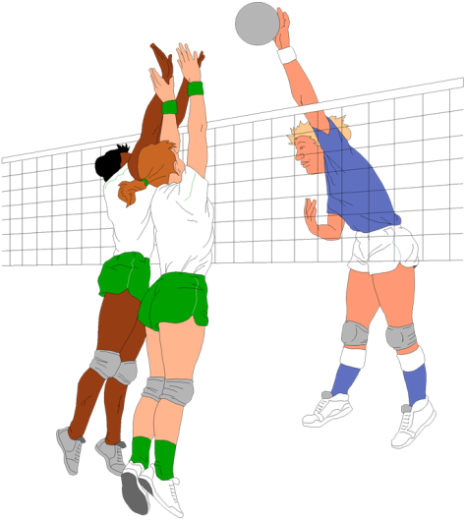
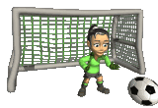
Во время выполнения упражнений с мячами учащийся ОБЯЗАН контролировать падение мяча, чтобы избежать умышленного травмирования других учащихся

Slide 16
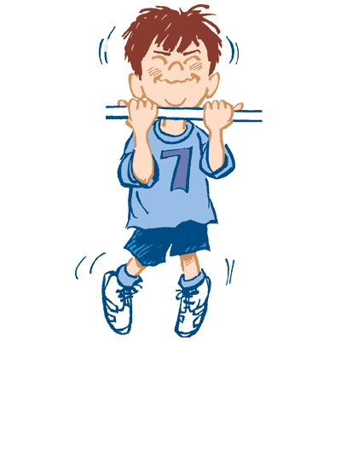
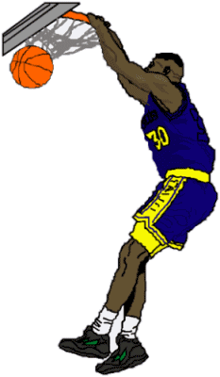
ЗАПРЕЩАЕТСЯ выполнение любых упражнений на перекладине и шведских стенках без разрешения учителя
НЕ РАЗРЕШАЕТСЯ виснуть на баскетбольных кольцах и крепеже баскетбольных щитов

Slide 17
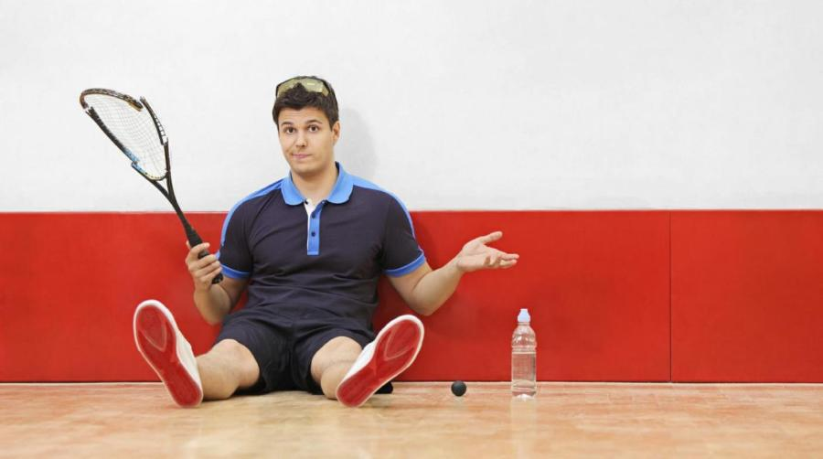
При обнаружении поломок спортивного оборудования НЕМЕДЛЕННО СООБЩАТЬ об этом учителю

Slide 18
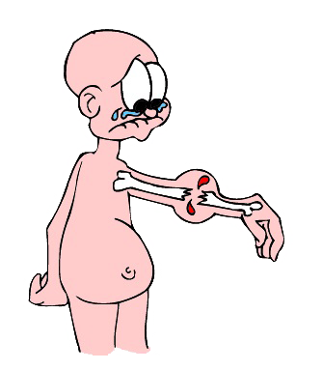


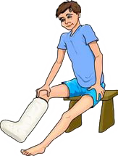
В случае плохого самочувствия на уроке учащийся должен НЕЗАМЕДЛИТЕЛЬНО СООБЩИТЬ об этом учителю физкультуры
Он также обязан проинформировать учителя о травме или плохом самочувствии, которые проявились после урока физкультуры

Slide 19
Соблюдайте
ПРАВИЛА ПОВЕДЕНИЯ
Спасибо
за внимание!!!

